Slide 1
EasyLanguage入门-1
认识EasyLanguage
- MultiCharts 中国服务团队
主讲：吴萧

Slide 2
目的
了解程序运行的架构
了解将交易规则转化为程序策略的过程
EasyLanguage基础语法和基础框架
Notes:
2.带着下面3个问题进行我们的学习：EL程序运行的顺序？思考如何将脑海中的交易规则转化为程序策略？EL基础的语法与语法之间的框架规则？

Slide 3
预备知识
您已经熟悉MultiCharts的各种操作和特色
有一定的交易经验
初步了解MultiCharts内置技术指标
Notes:
3. 1.回忆MC基础操作课中所讲内容。2.回忆MC内置的指标和信号的内容。

Slide 4

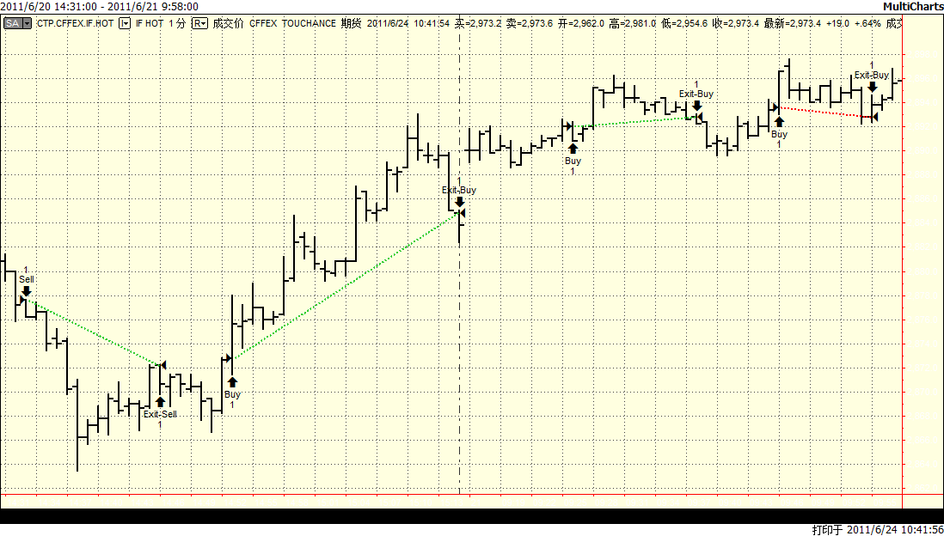
Notes:
4.交易策略就是我们交易规则的固化，量化，程序化。策略的核心是让程序按照给定的条件开仓，平仓。把交易规则转化为能发出买卖信号的EL程序，这个程序就是我们的交易策略。

Slide 5
交易规则:
收盘价大于前高，则下根K线时市价买入100手；
if the close（price） is greater than the high (price) of 1 bar ago, then buy 100 contracts next bar at market;
写成EasyLanguage:
  If the Close > the High of 1 bar ago then
  buy 100 contracts next bar at market;
Notes:
5.交易规则就是我们的交易想法。 此图就是把交易规则转化为MC可以执行的程序，即就是把交易规则转化为交易策略，观察两者之间的联系与区别，并注意字符颜色的区别。

Slide 6
保留字是程序用于计算特别保留的关键字。以下是几种简单的保留字类型：
种类 | 颜色
一般保留字 （if, buy ,close…） | 蓝色
跳跃字 (the ,of ,at) | 鲜红色
分隔符 （> , ; ） | 黑色
数值 （1，100） | 深蓝色
Notes:
6.不同颜色代表了不同的保留字类型，根据不同的颜色，可以清晰分辨出程序中的代码。这些保留字可以在以后的具体操作中慢慢熟悉。

Slide 7
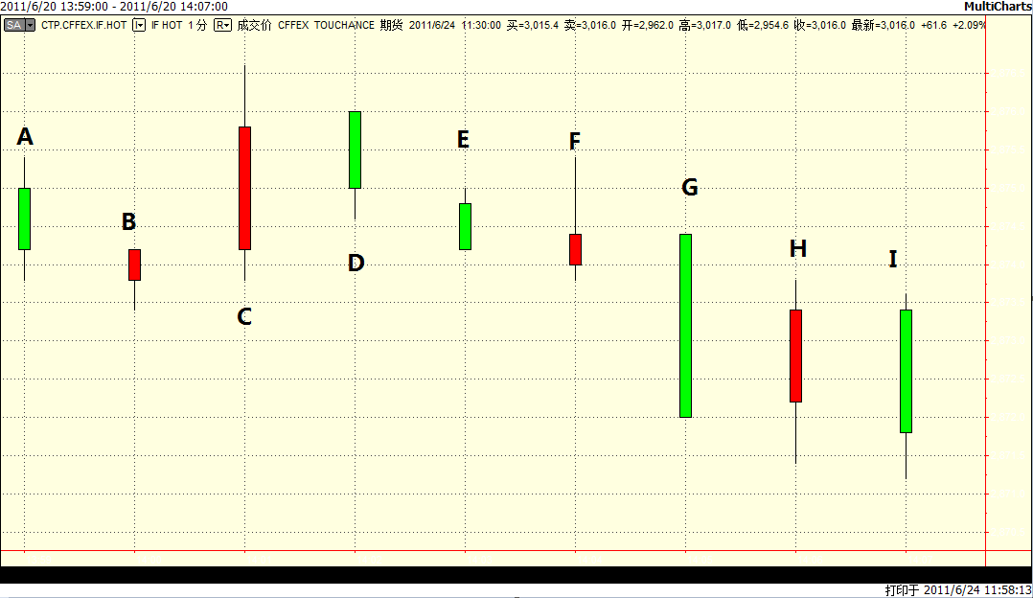
从左到右，依次执行 A - I
1.历史回测：每根K线执行一次代码
2.实时行情：每笔交易执行一次代码
Notes:
7.EL的程序运行规则是：程序运行时不考虑周期，只看K线，根据图表K线从左到右运行。程序代码按照从上而下运行。实时行情的时候，每笔交易（即每个TICK）执行一遍。以刚讲的策略为例，那么就是说最新的价格就当作当前根K线收盘价与前一根K线最高价做比较，触发以后在下根K线开盘时发市价信号买入。买入信号是在哪根K线？

Slide 8
交易策略与交易思想之间的关系…
EL程序运行的规则是什么?
EL程序基础的保留字，语句回顾…
Notes:
8.回顾1.

Slide 9
价格数据
基础运算符号
特殊逻辑运算符号
下单动作
EasyLanguage程序编辑类型
Notes:
9.下面要介绍的几个基本概念

Slide 10
价格用字 | 简写 | 描述
Open | Ｏ | 开盘价（每根ＢＡＲ的第一个价格）
High | Ｈ | 最高价（当根ＢＡＲ的最高价格）
Low | Ｌ | 最低价（当跟ＢＡＲ的最低价格）
Close | Ｃ | 收盘价（当跟ＢＡＲ最后一个价格）
Date | Ｄ | 单根ＢＡＲ最后一个价格数据的日期
Time | Ｔ | 单根ＢＡＲ最后一个价格数据的时间
Volume | Ｖ | 单根ＢＡＲ的所有成交量
OpenInt | Ｉ | 未平仓量
Notes:
10.每根K线里面都包含了许多有用的数据。这张图介绍了几种非常重要的数据，熟记他们的价格用字以及含义是非常必要的。

Slide 11
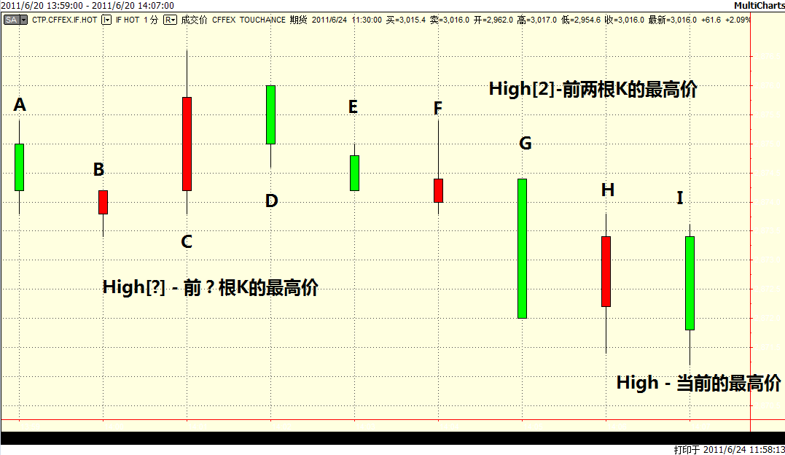
Notes:
11.按照程序自左向右的运行规则，每次程序运行时，其实都是运行在当前K线，即屏幕最右边K线，此时按照价格数据high,close,low,open 我们只能读到当前K线的数据。我们如何让程序读出当前K线之前的数据呢？以最高价high举例。当前根K线的最高价，就是high.那么从当前BAR往左数第二根K线的最高价是多少呢？EL里面我们用high[2]来表示。同样的道理请大家熟悉不同K线最低价，收盘价的写法。

Slide 12
操作 | 意义 | 说明
+ | 加 | 用于数值运算
- | 减
* | 乘
/ | 除
= | 等于 | 用于数值及时间日期的逻辑运算
<> | 不等于
< | 小于
>= | 大于或等于
<= | 小于或等于
and | 两者均为真 | 用于布尔值的逻辑运算 Y=A and B （值为true是真，是真值为1true）
or | 两者之一为真
Notes:
12.需要注意除法里面除数不能为0.尽量用乘法不用除法。布尔值的逻辑运算是重点。用文字表示就是图上意义所示。 A与B可以是一个参数，也可以是一个运算式子。比如var0>var1整体可以表示成A，此时若var0的确大于var1，那么A为真，A的值就是true.反之A为假，A的值为false. 布尔的逻辑运算也是重点。

Slide 13
保留字 | 意义 | 说明
Cross Over | 黄金交叉 | 价格向上突破
Cross Under | 死亡交叉 | 价格向下突破
Cross over 与“>”,cross under 与“<”的区别：
  Cross over/under只有在“穿越”的那个点成立；
  “>”和“<”通常表示一种持续的状态；
举例：
  If close cross over average(close, 100);
  If close > average(close,100);
Notes:
13.EL里面专门为金融交易所开发的特殊逻辑运算符号。上图是个简单的例子。

Slide 14
MC中1根K线是由哪几种基本数据组成？
布尔值与逻辑运算的定义？
Y= A or B; 分别当A与B值变化时Y的值
假如A 与B 是式子呢？
Notes:
14.回顾内容2

Slide 15
下单动作
保留字 | 意义 | 说明
buy | 买进开仓 | 可加上标记，来标识下单动作： buy (“firstEntry”)
sell | 卖出平仓
sellShort | 卖出开仓
buyToCover | 买进平仓
保留字 | 意义 | 说明
At Close | 这根Bar收盘价买进 | 跟this bar合用 (不能用在next bar)
At Market | 下根bar 开盘时 按市价买进 | 跟next bar合用 （不能用在 this bar）
Limit | 限价单 | 1.跟next bar合用 2.要指定点位
Stop | 停损单 | 1.跟next bar合用 2.要指定点位
Notes:
15.这边是我们在写程序时的重点。对于下单的4个保留字要搞清楚不能弄混。 对于下面4种下单价格方式，弄懂含义不能混淆。 对于Limit 和 stop 的具体含义，limit的意思是指，最差按照指定价格成交。比如对于卖出，3000 limit的意思是最差按照3000成交，如果价格到了3001也卖出，但是价格2999就不卖出。 反之亦然。stop的意思是指，一旦到此价格立刻按市价发单。比如对于买入，2000 stop的意思是当价格触碰到2000时，立即按照市价买入，如果此时价格突然跳升到2005，那么此时按市价买入会买到2005，反之亦然。

Slide 16
类别 | 说明 | 举例
函数（Function） | 常用的数学逻辑运算模块或自定义的运算模块，它可以构成指标与信号。 | Average-平均数 Xaverage – 指数平均 Highest – 高点计算
信号（Signal） | 编辑买卖逻辑和买卖信号，用来实施自动交易。 | 均线交叉买卖，突破买卖等
指标（Indicator） | 创建图线等指标性标识来协助分析行情，不可编辑买卖信号。 | MACD指标，均线，RSI，成交量等
Notes:
16.了解信号与指标的区别。了解函数与信号的关系。信号是直接产生下单命令的，但指标只是画出图形等指标性标识来辅助我们判断。函数是构成信号和指标的基础模块。函数里面就是一般的数学运算。

Slide 17

EL中的陈述句是组成程序的基本单位；
每个陈述句用来描述基本的逻辑概念；
包括：if-then等结构语句，画线语句，变量声明等；
“;”表示一个陈述句的结束；
举例：
  If Close > High of 1 bar ago then
  buy 100 contracts next bar at market;
Notes:
17.这边尤其要注意，每句陈述句的最后一定要以；结束，否则程序编译会出错。大家在初学写程序的时候，往往会丢掉这个；

Slide 18
买入卖出开仓平仓的关键字？
Limit, stop , market, close 几种下单方式的意义Market与close 和 this bar , next bar 的连用关系？
写出当前K线收盘价低于前面第3根K线的收盘价时，按照市价在下根K线卖出100手合约的EL程序
Notes:
18.回顾3 对于第三个问题，我们可以按照上张PPT的那个程序对照来写。

Slide 19
参数的值不能在程序中改变
程序开始时首先声明参数
inputs: price（close）；
初始化参数price,这里也可以填数字
Notes:
19.参数是我们信号的输入值，比如5天均线，这个5就是一个参数值。参数不能在程序代码里面改变或赋值，我们可以在添加信号时在参数栏做修改。参数是需要声明并且初始化的。

Slide 20
变量可以在程序中任意赋值
使用之前要先声明变量
variables : var0(0);
初始化变量var0;
MC内置了不需要预先定义的 变量 value1~value99和 逻辑变量 condition1~condition99
Notes:
20.变量是程序代码中可以任意赋值的字符，通过变量给变量赋值，我们可以进行各种运算以及逻辑判断。变量同样需要进行声明以及初始化。需要注意的是MC内置了不需要预先定义的变量以及逻辑变量。逻辑变量只有真假两个值，分别用true和false来初始化。

Slide 21
函数通过输入的参数，得到一个输出值
AverageFC( price, lens)
此时这个整体代表函数的输出值，是具体值
函数的使用方法是把其输出值赋给变量
var0=AverageFC( price, lens);
Notes:
21.函数具有多个输入参数，同时输出一个函数运算结果。函数内部是通过加减乘除等多种运算来实现输出的。函数本身也是构成信号与指标的基本模块，在初阶课程里面我们把函数内部看成一个黑匣子即可，了解到它具有输入参数，输出函数值的功能就可以。

Slide 22

什么是参数？怎样在程序中使用参数？
参数的特点是?
什么是变量？怎样在程序中使用变量？
变量的特点是?
什么是函数？怎样在程序中使用函数？
函数的特点是?
Notes:
22.回顾

Slide 23
流程控制语句 If … then …
意义：如果条件为正确(真),则执行Then后的动作
语法：If 条件 then 程序代码
说明：条件为逻辑变量或逻辑表达式
范例：If close < close[1] then sell next bar at market；
如果收盘价小于昨天收盘价则多单全部平仓
除 if…then外， 还有for , begin…end, while 等等
Notes:
23.流程控制语句结合逻辑变量使我们实现了选择判断等逻辑功能。这里我们了解一个最基础的流程控制语句if... Then

Slide 24
对所讲知识的回顾，有不清楚的地方大家可以交流讨论
指标，函数，信号的定义与区别
Notes:
24.Q&A

Slide 25
上海中期-mc联络电话: 021-6427-6279
QQ：4558788
上海中期期货官网
http://www.shcifco.com/
MultiCharts中国官网
www.multicharts.cn
官方QQ群：169518932
论坛：http://www.aboutels.com

